Slide 1
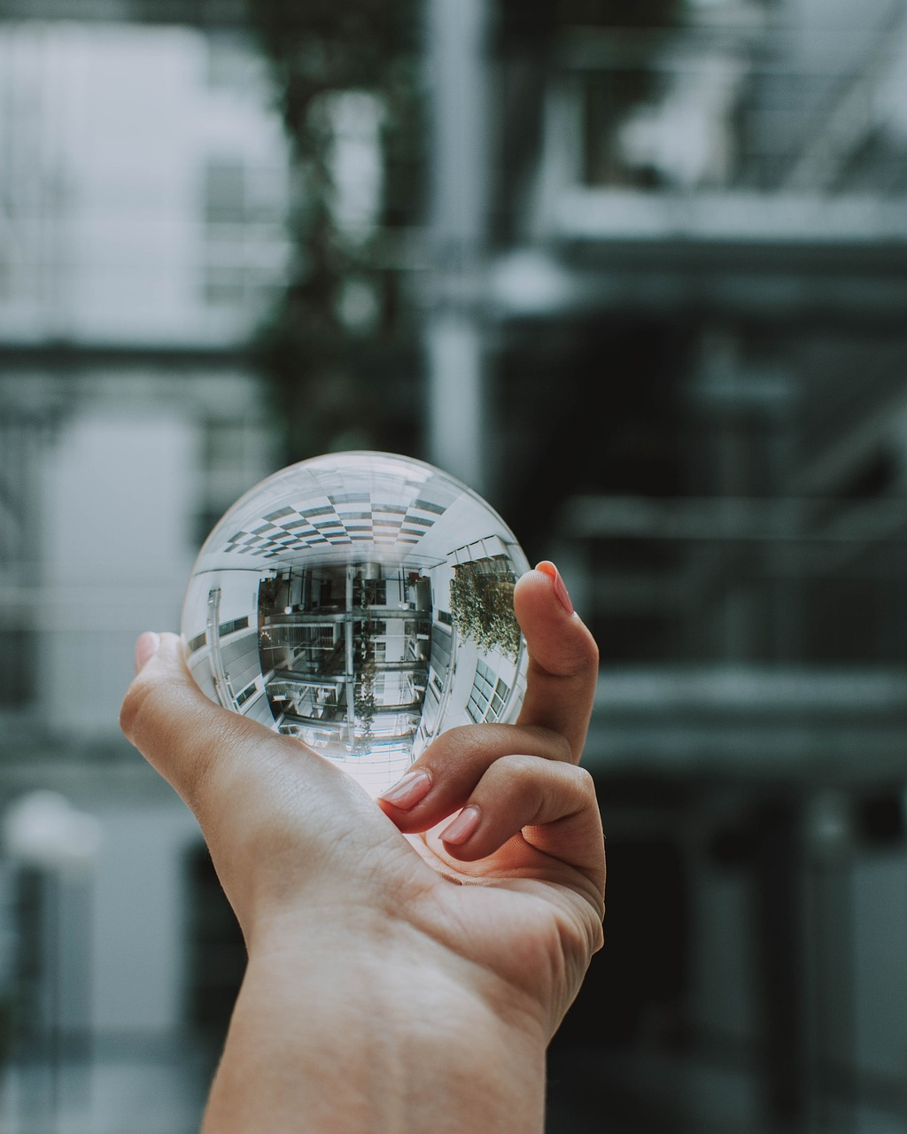
Tulevaisuus-paja
Pajakerta 3/4

Slide 2
Ohje pajan vetäjälle
Esityksen osiossa 4 Tulevaisuudenkuvia käytetty Did You Know (Shift Happens) -video on englanninkielinen ja vuodelta 2018. Voit korvata videon jollakin toisella ryhmällesi soveltuvalla, ajantasaisella videolla. Tarvittaessa valmistele siitä suomennettu tiivistelmä keskustelua varten.

Slide 3
tarvikkeet
UNO-kortit / pelikortit
Mitä jos –arvontalaput
Kangaspussi / hattu (arvontaa varten)

Slide 4
Pajan sisältö
1
2
3
4
5
Fiiliskierros & kotitehtävien purku
Oman elämäni pelistrategia
Epävarmuuden sietäminen
Tulevaisuuden-kuvia
Vanhuus
Notes:
PUHEENVUORO: 1. Tuttuun tapaan fiiliskierros, alkuun myös kotitehtävän purkaminen 2. Mietitään miten pelaamista voidaan verrata elämään ja valintojen tekemiseen 3. Puhutaan epävarmuuden sietokyvystä, mistä tietää onko se itsellä hyvä vai huono, miten se vaikuttaa elämään 4. Tulevaisuudenkuvia, yhteiskunnan ja teknologian tähänastinen kehitys ja miten se tästä jatkuu 5. Lopuksi puhutaan vanhuudesta

Slide 5
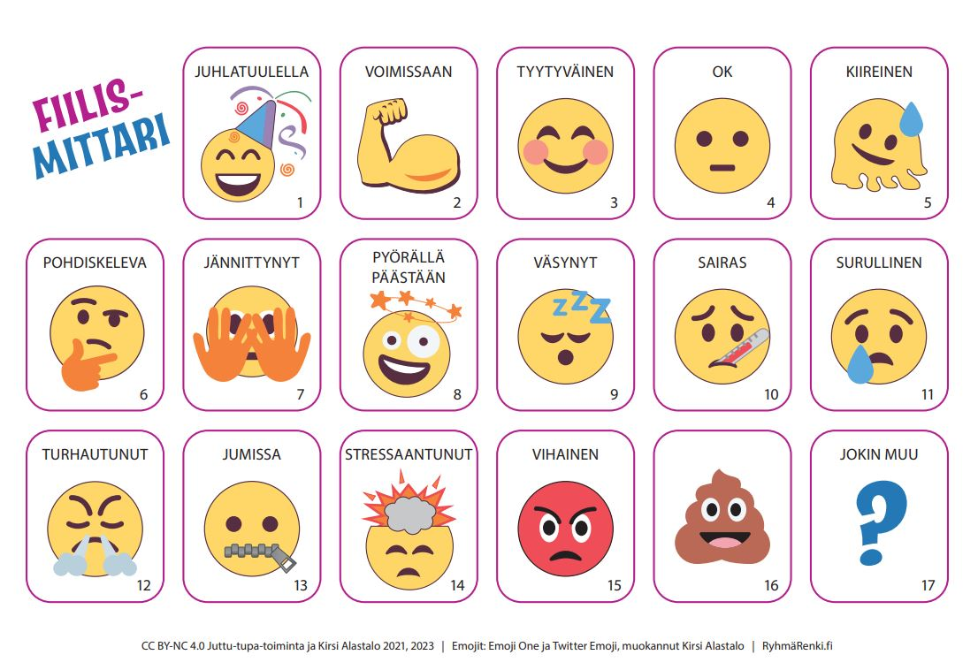
Notes:
Fiiliskierros 5 min

Slide 6
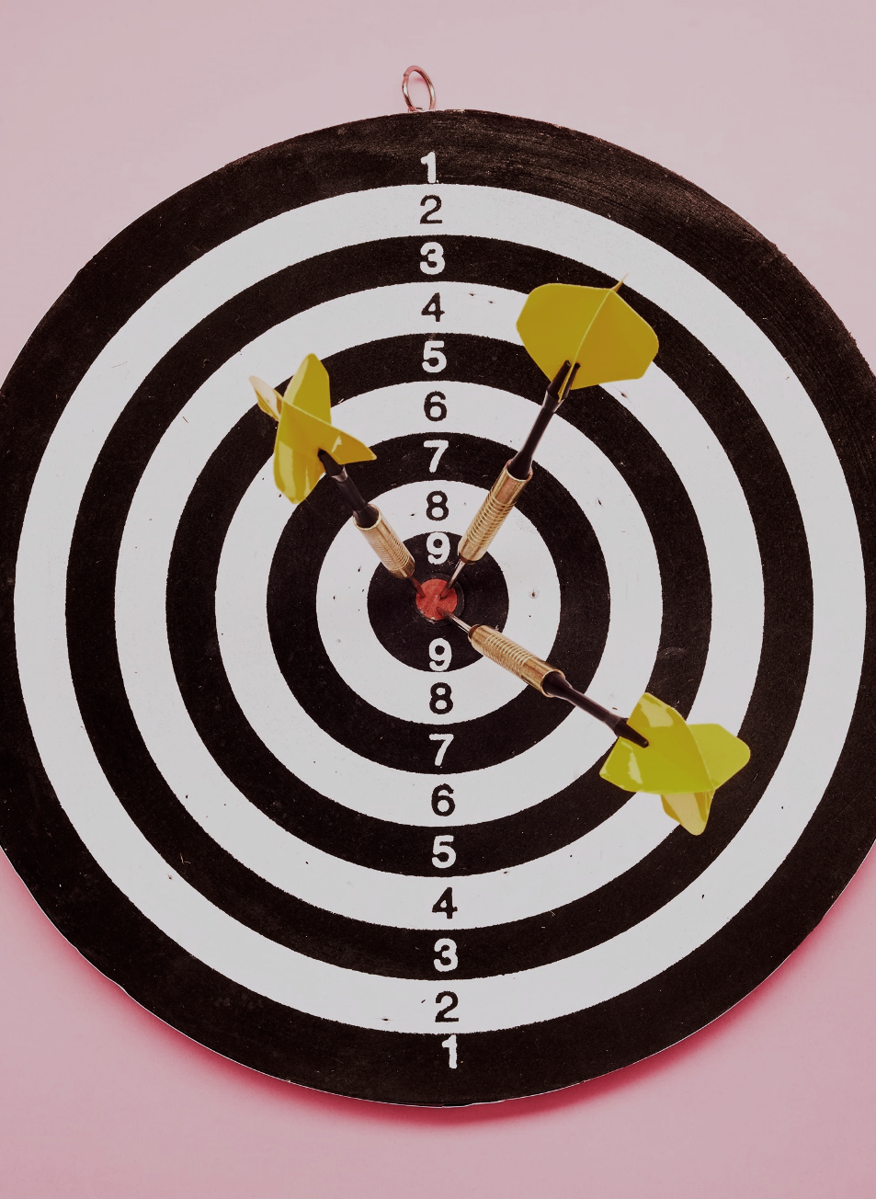
Kotitehtävän purku
Missä asioissa olen hyvä? –tehtävä
Kerro millaisia vastauksia sait läheisiltäsi.
Yllättikö joku vastaus? Oletko eri mieltä jostakin?
Notes:
10 min
Purkukeskustelu pienryhmissä tai koko ryhmän kesken
Muistutus: jakakaa sen verran kuin haluatte / koette hyväksi, kaikkea ei tarvitse kertoa!

Slide 7
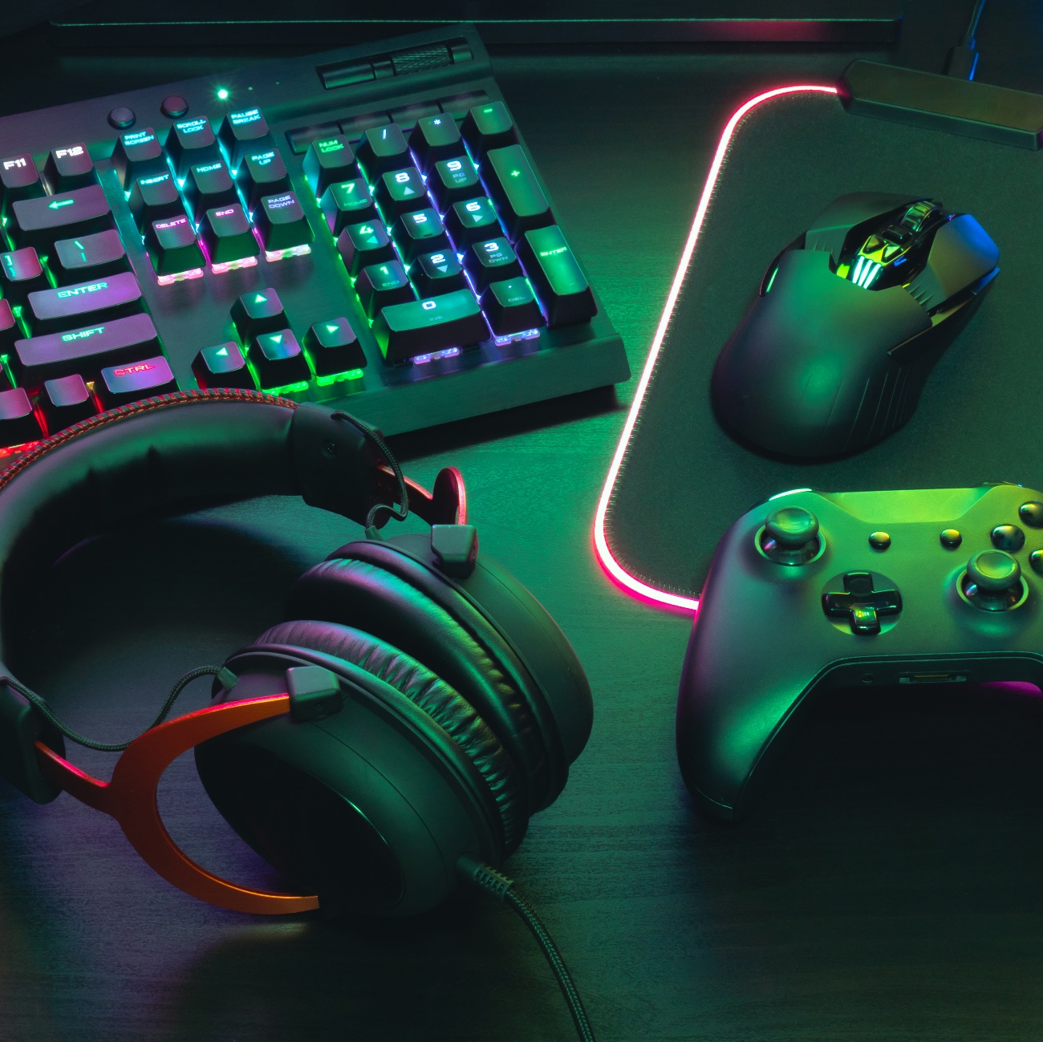
Oman elämäni pelistrategia
Se, että emme tiedä mitä pelissä tapahtuu seuraavaksi, tekee pelaamisesta kiinnostavaa. Jaksaisitko pelata tai seurata peliä, jonka lopputulos on jo tiedossa?
Notes:
2 min alustus + 15 min korttipeli + 3 min puheenvuoro + 10 min työkirjan tehtävä
PUHEENVUORO: *lue dian teksti*
KORTTIPELI: Pelatkaa unoa tai valitsemaanne peliä pelikorteilla, aikaa 10-15 min.
Pelin jälkeen ohjaajan PUHEENVUORO: Peli toimi vertauskuvana – pelissä voit nostaa hyvän kortin, mikä helpottaa voittamista, tai huonon kortin, mikä vaikeuttaa sitä. Huonon kortin kohdalla toimintaa täytyy muuttaa, mutta et kuitenkaan luovuta monenkaan huonon kortin nostamisen jälkeen, koska voittomahdollisuus on edelleen olemassa. Pelin kulku saattaa kääntyä päälaelleen milloin tahansa, jolloin omat huonot kortit voivatkin yllättäen olla hyvät. Myös elämässä tulee välillä onnenpotkuja ja toisinaan vastoinkäymisiä, jotka vaikuttavat ”pelin” kulkuun. Saadut kortit yksinään eivät kuitenkaan määritä pelin lopputulosta, vaan oma toiminta eli se, miten päättää korttinsa pelata.
Tehkää työkirjasta pelistrategia-tehtävä, aikaa 10 min.

Slide 8
tauko
1
2
3
4
5
Fiiliskierros & kotitehtävien purku
Oman elämäni pelistrategia
Epävarmuuden sietäminen
Tulevaisuuden-kuvia
Vanhuus
Notes:
Tauko 5 min

Slide 9
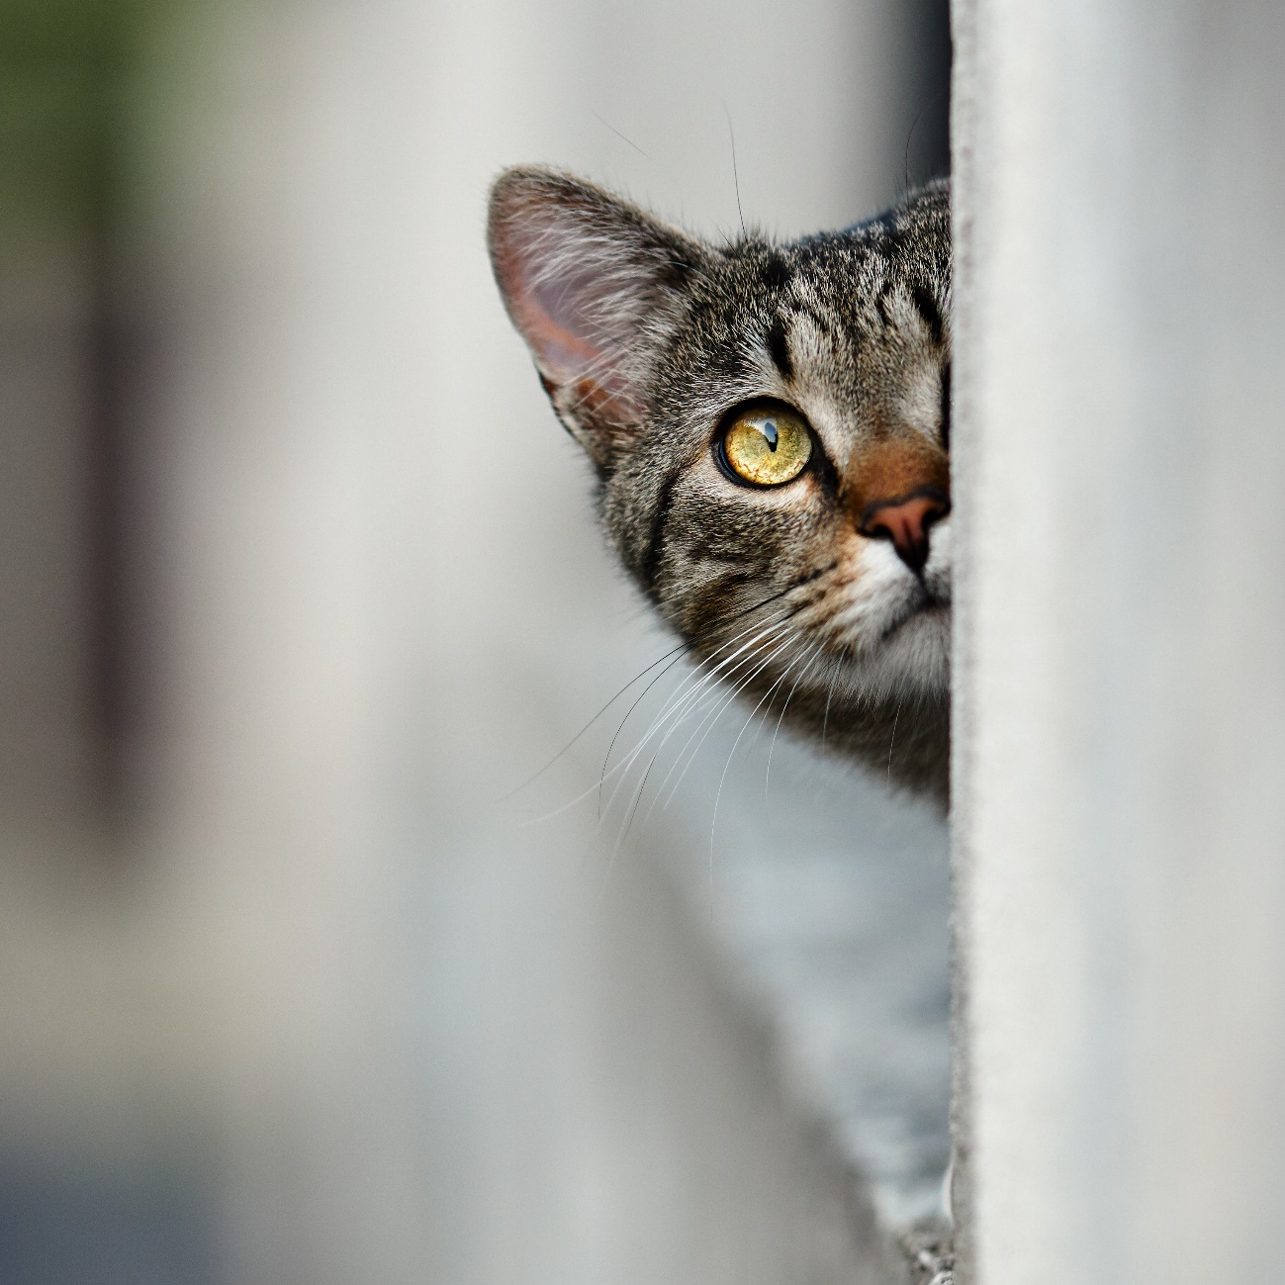
Epävarmuuden sietäminen
Tulevaisuutta ei voi ennustaa, joten siihen liittyy paljon epävarmuutta.
Epävarmuuden sietokyky on ennakoimattomuuden hyväksymistä, spontaaniutta ja muutokseen sopeutumista. Kykyä voi kehittää ja vahvistaa – se helpottaa tulevaisuudensuunnittelua ja päätösten tekemistä.
Notes:
10 min
PUHEENVUORO: *lue dian teksti*
Keskustelua ryhmässä: Millaiseksi koet oman epävarmuuden sietokykysi?
Millaiset tilanteet aiheuttavat epävarmuutta sinulle?

Slide 10
Improharjoitus: tavupeli
Ohjeet
Esimerkki
1. Osallistujat istuvat ringissä. Yksi aloittaa sanomalla kaksitavuisen sanan, esim. TALO
2. Seuraava jatkaa sanomalla kaksitavuisen sanan, joka alkaa edellisen sanan jälkimmäisellä tavulla, esim. LOMA
3. Kierrosta jatketaan, kunnes uutta sanaa ei enää keksitä.
TA-LO
LO-MA
MA-RI
RI-SU
SU-LO
HUOMIOI:
Aiemmin sanottua sanaa ei saa käyttää uudelleen
Sallittuja sanoja yleis- ja erisnimet, tunnetut lyhenteet (esim. NATO), puhekieliset sanat
Notes:
PUHEENVUORO: Improvisaatioharjoittelu edistää epävarmuuden sietokykyä, tehdään siksi nyt kaksi helppoa improharjoitusta.
Sopikaa ryhmässä, kuinka menetellään, jos joku ei keksi sanaa vuorollaan: putoaako pelistä vai saavatko muut auttaa antamalla vihjeen (esim. Vappuna juodaan tätä – SIMA). Aikaa harjoitukseen 10 min.
Miksi harjoitus tehtiin: omaa vuoroa ei voi harjoitella etukäteen, koska ei voi tietää mikä tavu osuu omalle kohdalle -> turvallinen (ja toivottavasti hauska) tapa opetella sietämään epävarmuutta.

Slide 11
Improharjoitus: kolme asiaa
Ohjeet
Esimerkki
1. Ringissä yksi aloittaa kysymällä vierustoverilta KOLME ASIAA jostakin aiheesta, esim. Ranskasta.
2. Tämä luettelee kolme asiaa, jotka tulevat ensiksi mieleen. Sen jälkeen hän kysyy seuraavalta KOLME ASIAA jostakin toisesta aiheesta, esim. keväästä.
3. Harjoitus päättyy, kun koko rinki on kierretty läpi 2-3 kertaa.
Henkilö 1: ”Kolme asiaa Ranskasta.”
Henkilö 2: ”Pariisi, croissantit, Eiffel-torni. Kolme asiaa keväästä.”
Henkilö 3: ”Aurinko, linnunlaulu, leskenlehdet. Kolme asiaa…”
Notes:
10 min
Huomioi:
- Todella tarkkoja aiheita (esim. tietty tv-sarja) kannattaa välttää
- Vastausten ei tarvitse mennä oikein (esim. Ranskasta tuleekin mieleen tuulimyllyt, tulppaanit ja puukengät) – harjoituksen tarkoituksena on kuunnella omia impulsseja ja opetella sietämään epäonnistumisen pelkoa ja epävarmuutta

Slide 12
tauko
1
2
3
4
5
Fiiliskierros & kotitehtävien purku
Oman elämäni pelistrategia
Epävarmuuden sietäminen
Tulevaisuuden-kuvia
Vanhuus
Notes:
Tauko 10 min

Slide 13
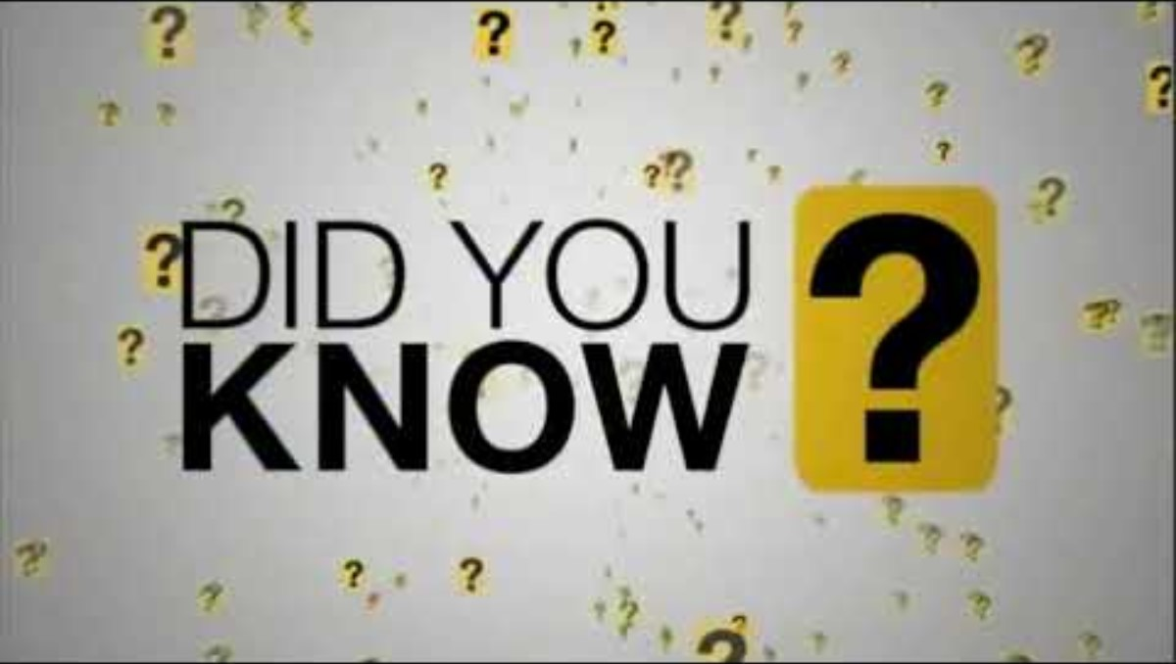

Slide 14
Tiesitkö?
Nettilaitteiden määrä oli 1000 vuonna 1984, 30 miljardia vuonna 2018.
Datan määrä maailmassa tuplaantuu kahden vuoden välein.
Google-hakuja tehdään päivittäin 5,9 miljardia – se on 200 kertaa enemmän kuin vuonna 2000.
Ennusteen mukaan 20 vuoden kuluessa käytetään aivoihin asennettuja mikrosiruja, jotta tietoa saadaan välittömästi.
Monia nykypäivän kysytyimpiä ammatteja ei ollut olemassa 10 vuotta sitten.
Peruskoululaisista 65 % tulee työskentelemään ammatissa, jota ei ole vielä olemassa.
Tietokoneet havaitsevat sydänsairauden ja keuhkosyövän tarkemmin kuin lääkärit.
Vuoteen 2060 mennessä tekoäly pystyy suoriutumaan lähes kaikista työtehtävistä, joihin tarvitaan ihmistä tällä hetkellä.
Notes:
Huom. Tiedot vuodelta 2018, ovat todennäköisesti muuttuneet
Keskustelkaa ryhmässä: Mitä ajatuksia video herätti? Aikaa 10 min.

Slide 15
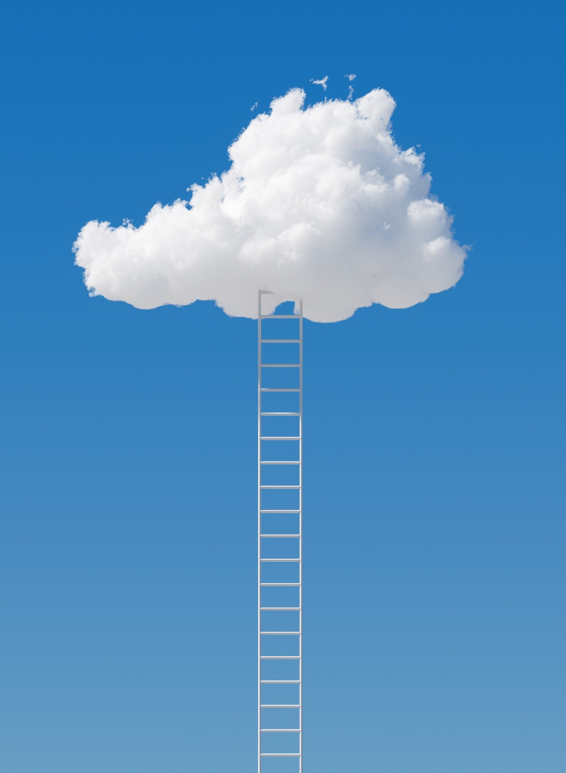
Mitä jos?
Jakautukaa tarvittaessa 4-6 hlö pienryhmiin.
Päättäkää miten suoritatte arvonnan: jokainen nostaa yhden lapun vuorollaan vai yksi henkilö (esim. ohjaaja) nostaa toistuvasti.
Lapun nostaja lukee lapussa olevan mitä jos -skenaarion ääneen muille.
Ryhmässä keskustellaan skenaarion herättämistä ajatuksista, esim.
  Mitä hyviä tai huonoja puolia skenaariossa on?
  Miten sen toteutuminen vaikuttaisi omaan arkeen? Entä laajemmin yhteiskuntaan?
Notes:
30 min
Voitte keksiä myös uusia mitä jos -lauseita

Slide 16
tauko
1
2
3
4
5
Fiiliskierros & kotitehtävien purku
Oman elämäni pelistrategia
Epävarmuuden sietäminen
Tulevaisuuden-kuvia
Vanhuus
Notes:
Tauko 5 min

Slide 17
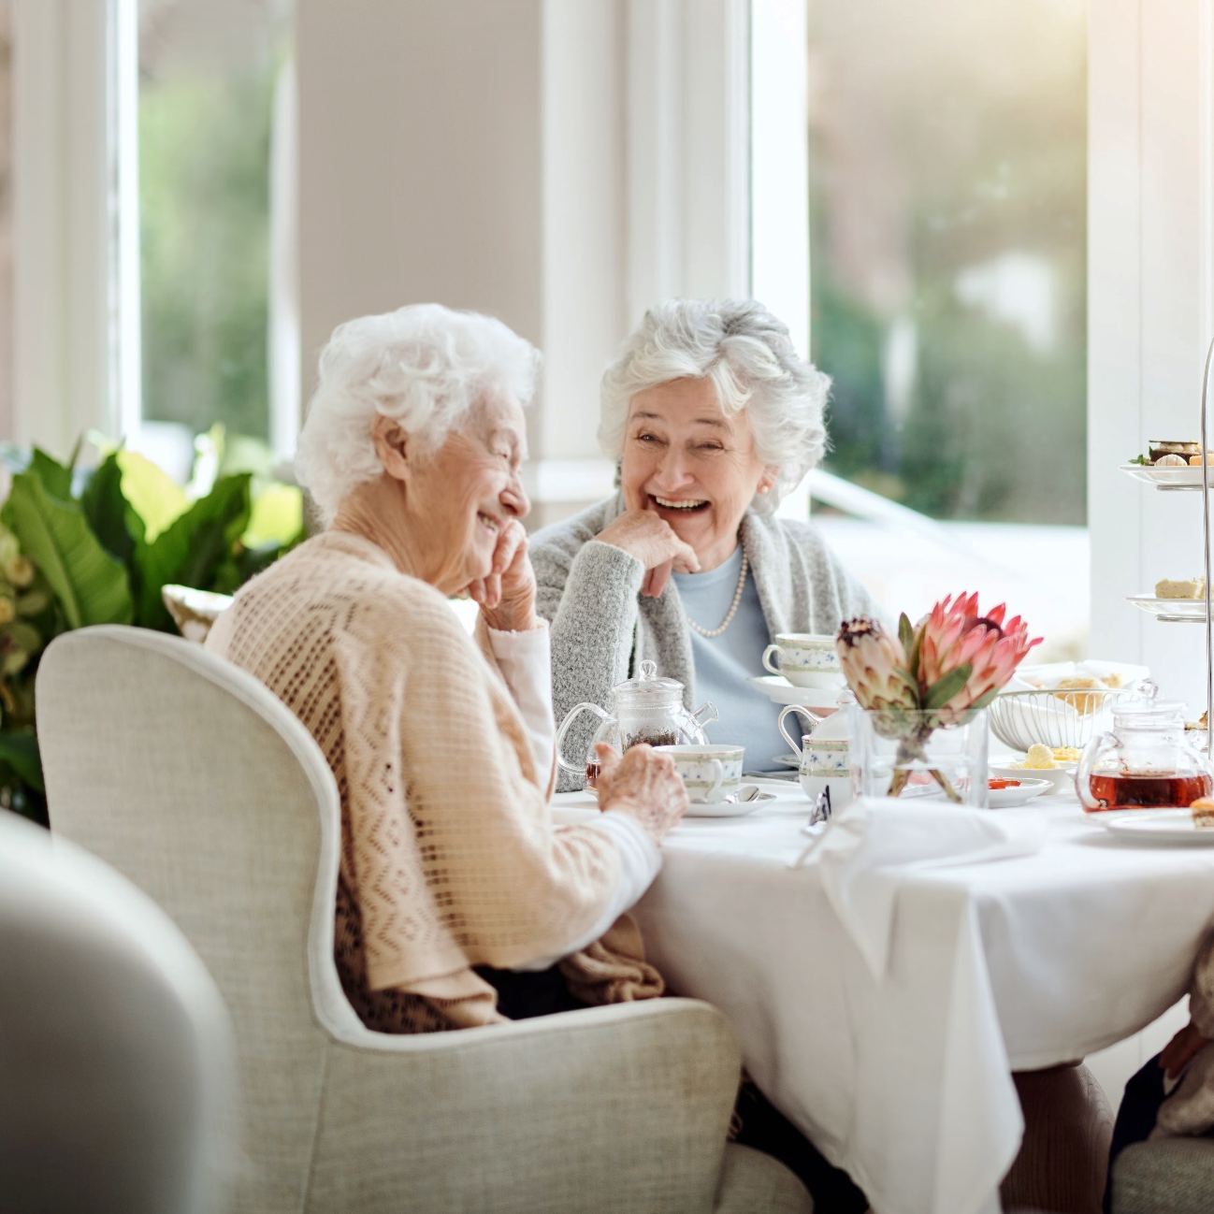
vanhuus
Pohtikaa 3-4 hlö pienryhmissä
Mitä ajatuksia vanhuus herättää? Mikä siinä mahdollisesti huolestuttaa?
Onko teidän helppo kuvitella itsenne vanhuksena?
Vinkki: Kokeilkaa vanhus-filtteriä esimerkiksi Snapchatissa
Notes:
10 min

Slide 18
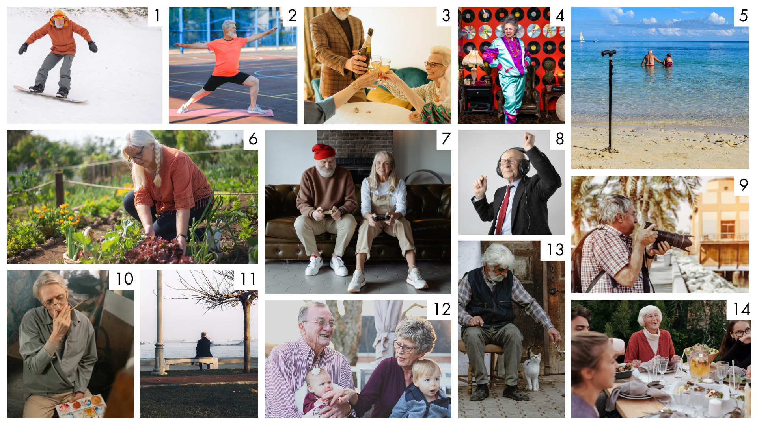
Notes:
10 min
Ohjeistus: Millainen olen vanhana? Miltä toivon vanhuuteni näyttävän? Valitkaa 3-5 mieluisinta kuvaa. Kun kaikki ovat valinneet, keskustelkaa valinnoistanne: mitä valitsitte ja miksi?

Slide 19
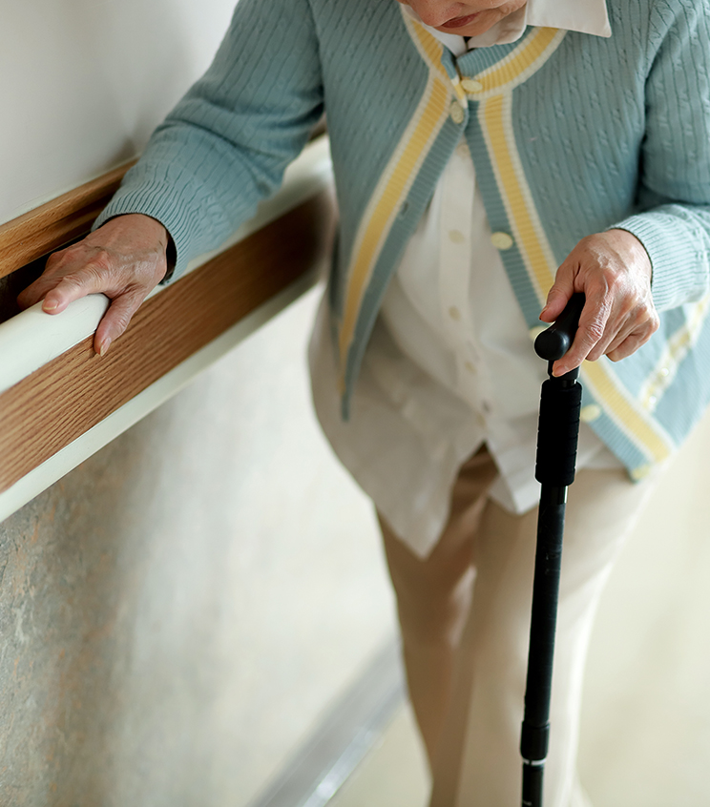
Miltä näyttää tulevaisuuden vanhuus?
Miettikää miltä näyttää tulevaisuuden vanhuus. Onko tulevaisuudessa vanhuksilla rollaattoreita, papiljotteja ja silmälaseja, jotka nykyisin liitetään vanhuuteen?
Mitä apuvälineitä/tavaroita vanhukset käyttävät esim. 50 vuoden päästä?
Notes:
10 min

Slide 20

Pajojen välillä
Tehkää arvojen aarrearkku -tehtävä työkirjasta.
Tehkää muutosvoimamarja- ja itseenisijoittamisraha-tehtävät työkirjasta.
Vapaavalintainen: Kokeilkaa tehdä jotakin sellaista, mikä koettelee epävarmuuden sietokykyänne.
Kuvituskuva luotu tekoälyllä
Notes:
PUHEENVUORO: Arvojen aarrearkku -tehtävä on osa harjoitusta, joka tehdään seuraavassa pajassa, tehkää siis vähintään se.

